Slide 1
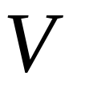


第三章 内积空间，正规矩阵与H-阵
定义： 设 是实数域 上的 维线性空间，对于 中的任意两个向量 按照某一确定法则对应着一个实数，这个实数称为
与 的内积，记为 ，并且要求内积满足下列运算条件：

Slide 2
这里 是 中任意向量， 为任意实数
，只有当 时 ，我们称带有这样内积的 维线性空间 为欧氏空间。
例 1 在 中，对于
规定
容易验证 是 上的一个内积，从而 成为一个欧氏空间。如果规定

Slide 3
容易验证 也是 上的一个内积
，这样 又成为另外一个欧氏空间。
例 2 在 维线性空间 中，规定
容易验证这是 上的一个内积，这样 对于这个内积成为一个欧氏空间。
例 3 在线性空间 中，规定

Slide 4
容易验证 是 上的一个内积，这样 对于这个内积成为一个欧氏空间。
定义： 设 是复数域 上的 维线性空间，对于 中的任意两个向量 按照某一确定法则对应着一个复数，这个复数称为 与
的内积，记为 ，并且要求内积满足下列运算条件：

Slide 5
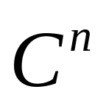
这里 是 中任意向量， 为任意复数
，只有当 时 ，我们称带有这样内积的 维线性空间 为酉空间。欧氏空间与酉空间通称为内积空间。
例 1 设 是 维复向量空间，任取

Slide 6
规定
容易验证 是 上的一个内积，从而 成为一个酉空间。
例 2 设 表示闭区间 上的所有连续复值函数组成的线性空间，定义

Slide 7
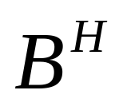

容易验证 是 上的一个内积，于是 便成为一个酉空间。
例 3 在 维线性空间 中，规定
其中 表示 中所有元素取共轭复数后再转置，容易验证 是 上的一个内积，从而 连同这个内积一起成为酉空间。
内积空间的基本性质：

Slide 8
欧氏空间的性质：

Slide 9
酉空间的性质：

Slide 10
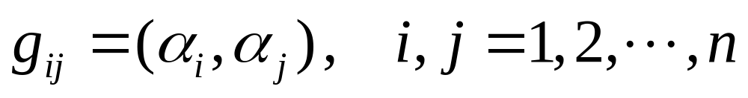
定义：设 是 维酉空间， 为其一组基底，对于 中的任意两个向量
那么 与 的内积
令

Slide 11
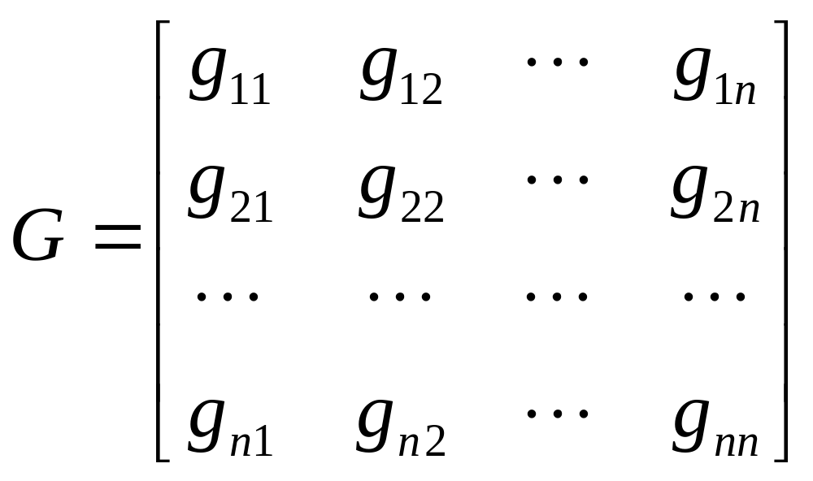
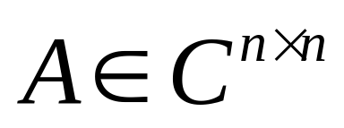

称 为基底 的度量矩阵，而且
定义：设 ，用 表示以 的元素的共轭复数为元素组成的矩阵，记

Slide 12
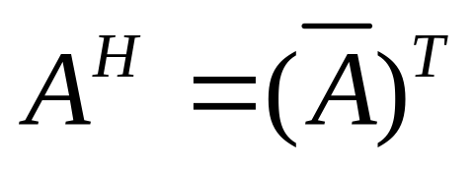
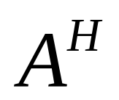
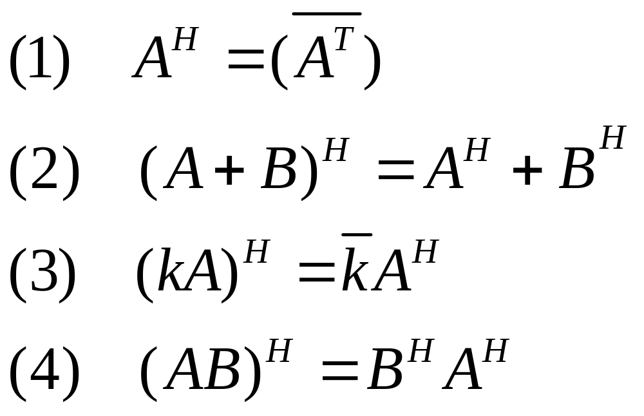
则称 为 的复共轭转置矩阵。不难验证复共轭转置矩阵满足下列性质：

Slide 13
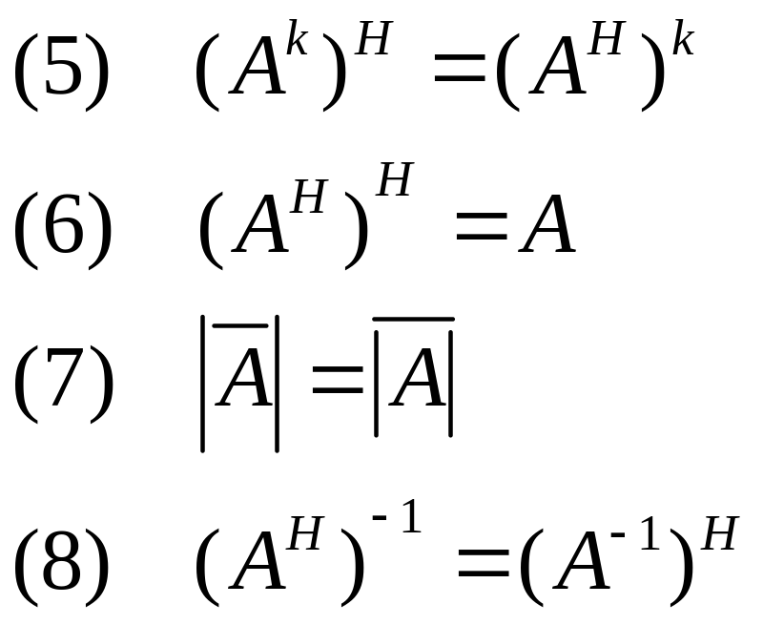
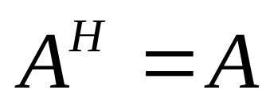
定义：设 ,如果 ，那么称
为Hermite矩阵；如果 ，那么称 为反Hermite矩阵。
例 判断下列矩阵是H-阵还是反H-阵。

Slide 15
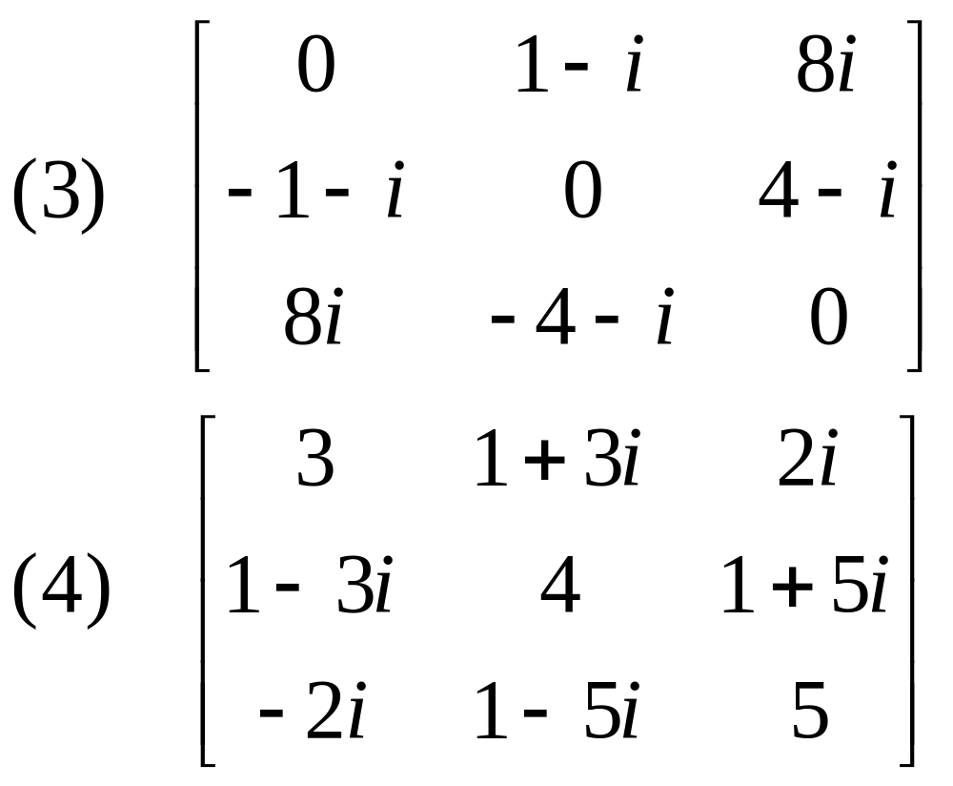

Slide 16
（5） 实对称矩阵
（6） 反实对称矩阵
（7） 欧氏空间的度量矩阵
（8） 酉空间的度量矩阵
内积空间的度量
定义：设 为酉（欧氏）空间，向量 的长度定义为非负实数
例 在 中求下列向量的长度

Slide 17
解： 根据上面的公式可知
一般地，我们有: 对于 中的任意向量
其长度为

Slide 18
这里 表示复数 的模。
定理：向量长度具有如下性质
当且仅当 时，

Slide 19
例 1： 在线性空间 中，证明
例 2 设 表示闭区间 上的所有连续复值函数组成的线性空间，证明：对于任意的 ，我们有

Slide 20
定义：设 为欧氏空间，两个非零向量 的夹角定义为
于是有
定理：

Slide 21
因此我们引入下面的概念;
定义：在酉空间 中，如果 ，则称 与 正交。
定义： 长度为1的向量称为单位向量，对于任何一个非零的向量 ，向量
总是单位向量，称此过程为单位化。

Slide 22
标准正交基底与Schmidt正交化方法
定义：设 为一组不含有零向量的向量组，如果 内的任意两个向量彼此正交，则称其为正交的向量组。
定义：如果一个正交向量组中任何一个向量都是单位向量，则称此向量组为标准的正交向量组。
例 在 中向量组

Slide 23
与向量组
都是标准正交向量组。

Slide 24
定义：在 维内积空间中，由 个正交向量组成的基底称为正交基底；由 个标准的正交向量组成的基底称为标准正交基底。
注意：标准正交基底不唯一。在上面的例题中可以发现这一问题。
定理：向量组 为正交向量组的充分必要条件是
;向量组 为标准正交向量组的充分必要条件是

Slide 25
定理：正交的向量组是一个线性无关的向量组。反之，由一个线性无关的向量组出发可以构造一个正交向量组，甚至是一个标准正交向量组。
Schmidt正交化与单位化过程:
设 为 维内积空间 中的 个线性无关的向量，利用这 个向量完全可以构造一个标准正交向量组。

Slide 26
第一步 正交化
容易验证 是一个正交向量组。

Slide 27
第二步 单位化
显然 是一个标准的正交向量组。
例 1 运用正交化与单位化过程将向量组
化为标准正交向量组。
解：先正交化

Slide 28
再单位化

Slide 29
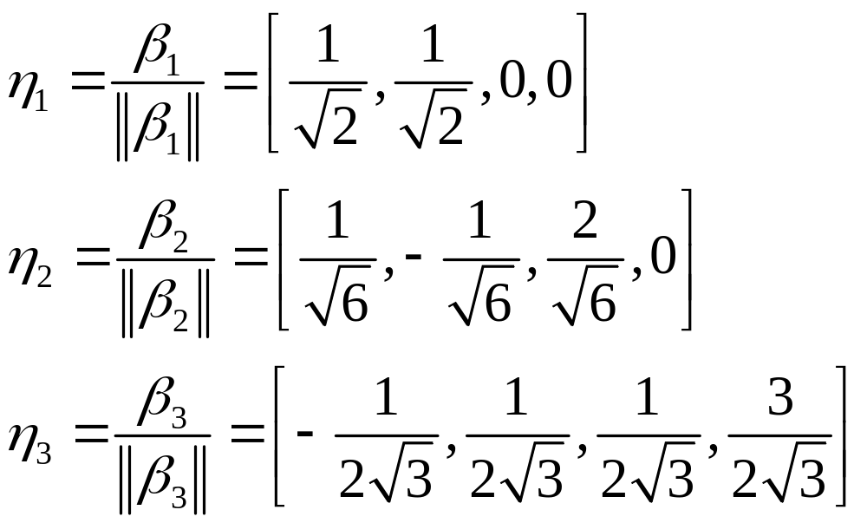
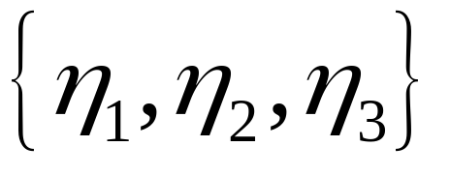
那么 即为所求的标准正交向量组。
例 2 求下面齐次线性方程组

Slide 30
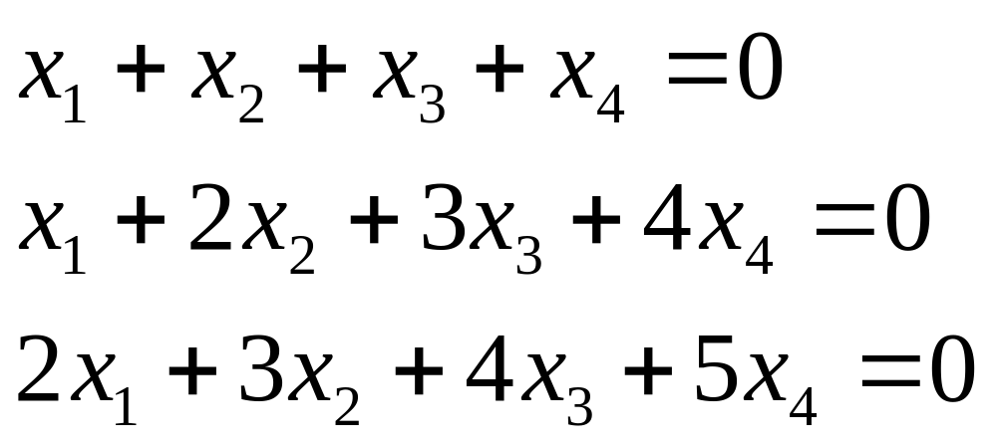
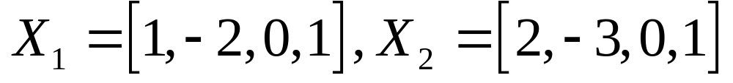
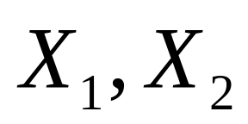
其解空间的一个标准正交基底。
解： 先求出其一个基础解系
下面对 进行正交化与单位化：

Slide 31
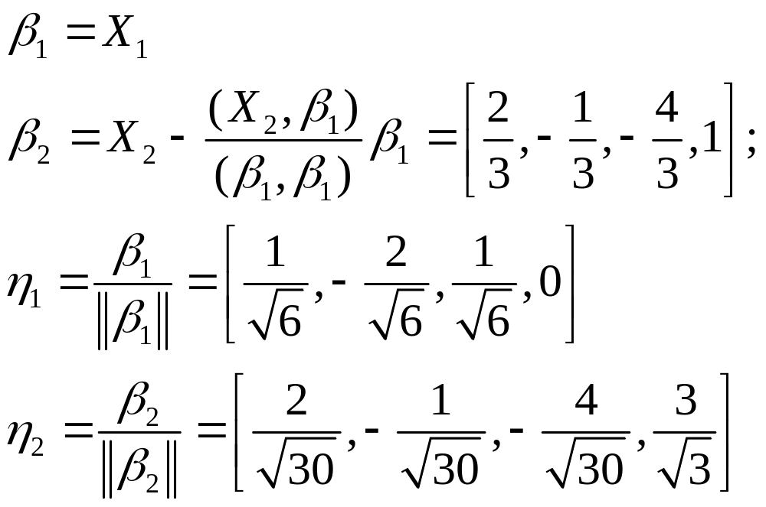
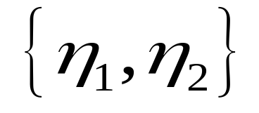
即为其解空间的一个标准正交基底。

Slide 32
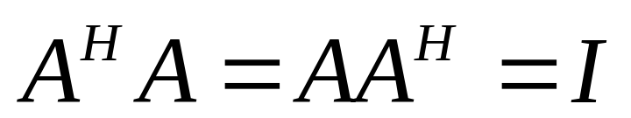
酉矩阵与正交矩阵
定义：设 为一个 阶复矩阵，如果其满足
则称 是酉矩阵，一般记为
设 为一个 阶实矩阵，如果其满足
则称 是正交矩阵，一般记为

Slide 33
例：
是一个酉矩阵

Slide 34
是一个正交矩阵
是一个正交矩阵

Slide 35
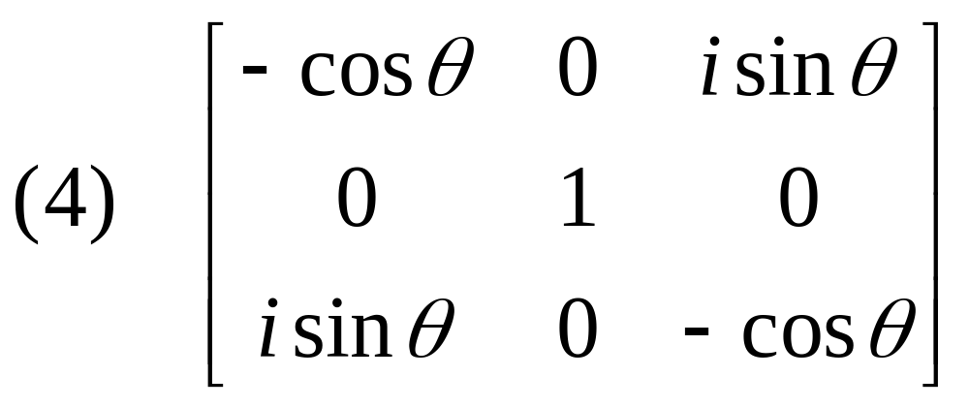
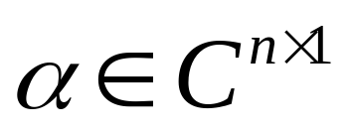
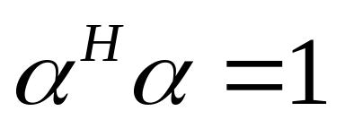
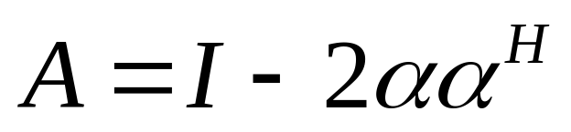
是一个酉矩阵
（5）设 且 ，如果
则 是一个酉矩阵。通常称为Householder矩阵。

Slide 36
2阶正交矩阵的分类
设 ，那么
这里 均为正交矩阵。

Slide 37
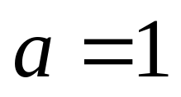
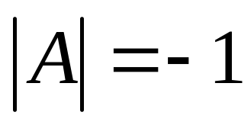
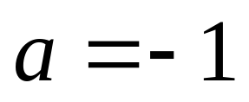
3阶正交矩阵的分类
设 ，那么
这里当 时， ； 时，

Slide 38
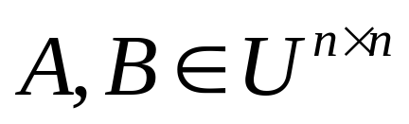
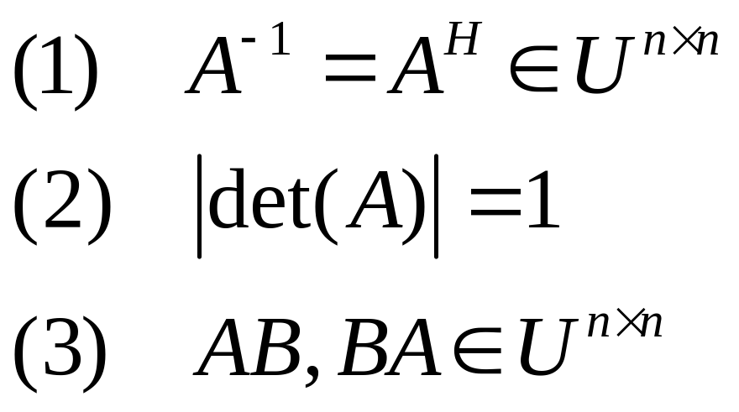
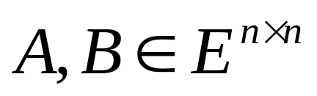
酉矩阵与正交矩阵的性质：
设 ，那么
设 ，那么

Slide 39
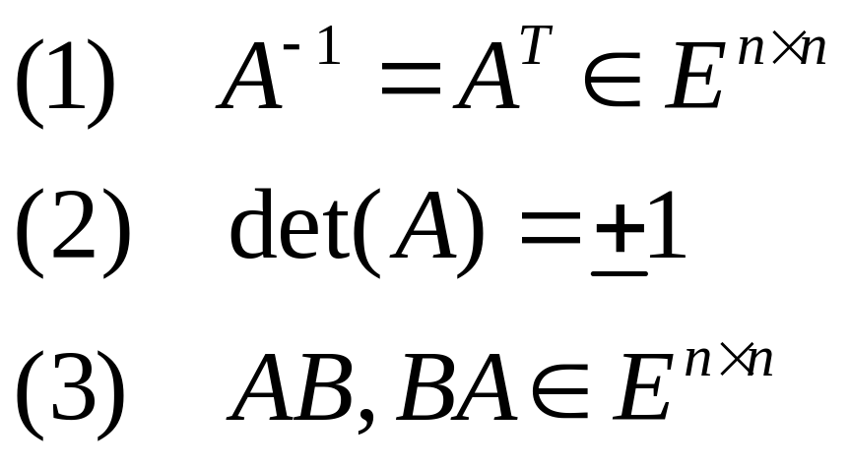
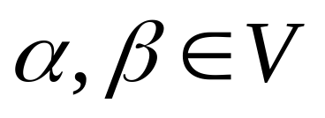
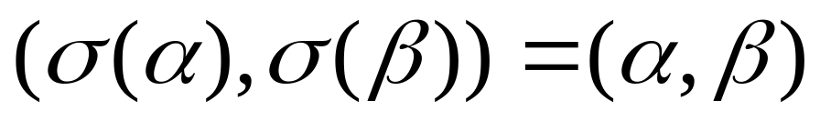
定理： 设 ， 是一个酉矩阵的充分必要条件为 的 个列（或行）向量组是标准正交向量组。
定义： 设 是一个 维酉空间， 是 的一个线性变换，如果对任意的 都有

Slide 40
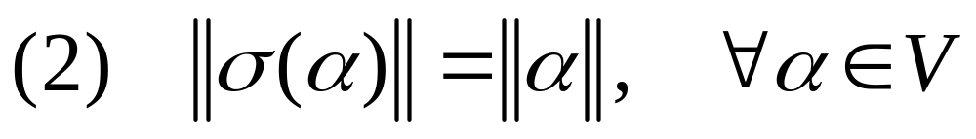
则称 是 的一个酉变换。
定理：设 是一个 维酉空间， 是 的一个线性变换，那么下列陈述等价：
（1） 是酉变换；
（3）将 的标准正交基底变成标准正交基底；
（4）酉变换在标准正交基下的矩阵表示为酉矩阵。
注意：关于正交变换也有类似的刻划。

Slide 41


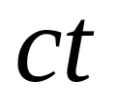
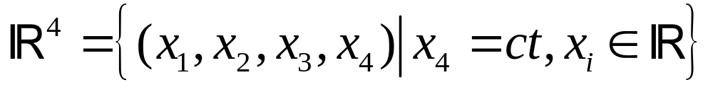
来自理论物理中的例子
（广义－）Lorentz群
在狭义相对论中，用三个空间坐标和一个时间坐标（实际上是用光速 乘以时间 ，即 作为第四个坐标）来刻划一个物体的运动，通常称为四维时空空间，由此引出实数域上的四维向量空间：

Slide 42

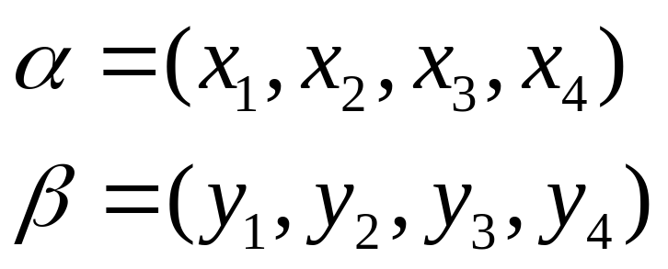
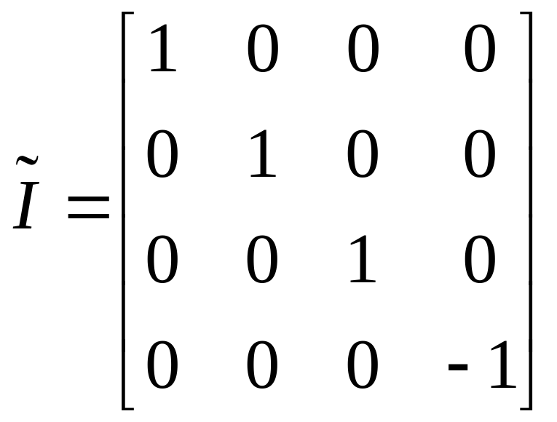
在 中任取两个向量
按照如下方法定义内积
如果令

Slide 43
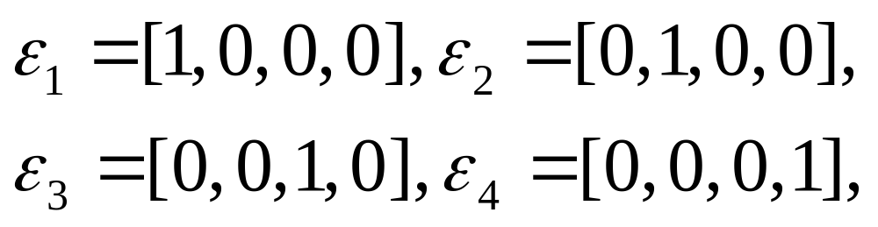
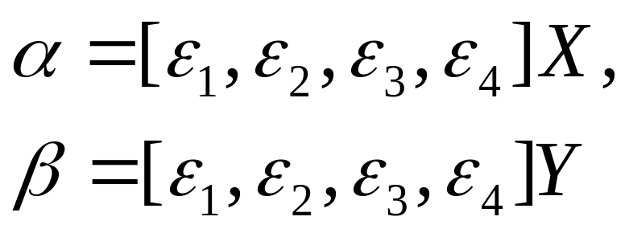
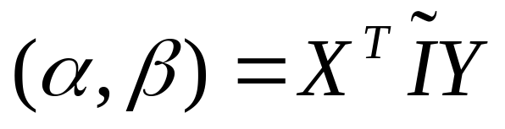
在 内取定标准基
设
那么

Slide 44

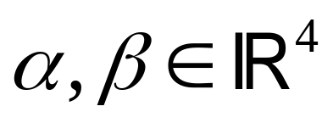
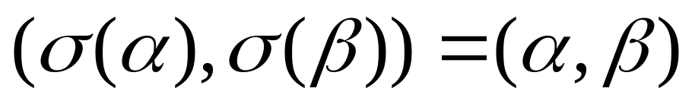

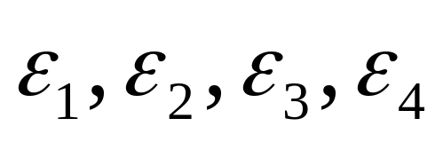

定义 设 是四维时空空间 内的一个线性变换，如果对任意的 都有
则称 是 内一个广义Lorentz变换。 内全体广义Lorentz变换所构成的集合记为
, 那么 关于变换的复合构成群，这个群称为广义Lorentz群。
对于 内的一个广义Lorentz变换 ，设它在标准基 下的矩阵为

Slide 45
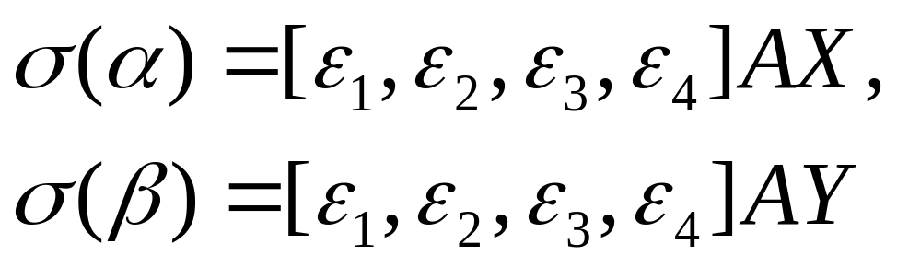
即
如果设
那么有

Slide 46
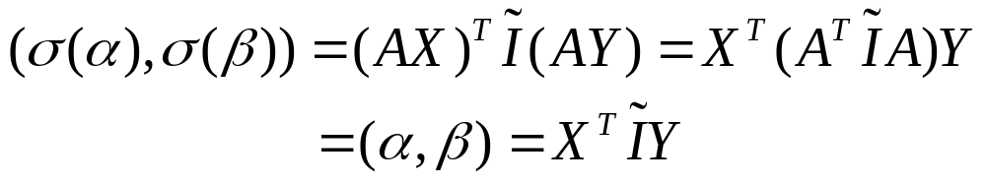
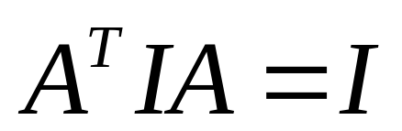
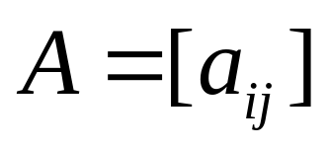
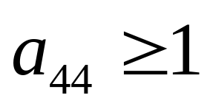

于是可得
由此立即有
对于 内的一个广义Lorentz变换，设它在标准基下的矩阵为 ，如果 ,那么我们称 为一个Lorentz变换。

Slide 47
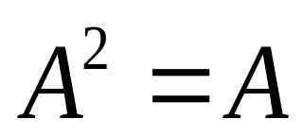
幂等矩阵
定义：设 ，如果 满足
则称 是一个幂等矩阵。
例
是一个分块幂等矩阵。

Slide 48




幂等矩阵的一些性质：设 是幂等矩阵，那么有
（1） 都是幂等矩阵；
（2）
（3）
（4） 的充分必要条件是
（5）

Slide 49




定理：设 是一个秩为 的 阶矩阵，那么 为一个幂等矩阵的充分必要条件是存在
使得
推论：设 是一个 阶幂等矩阵，则有
定义：设 为一个 维标准正交列向量组，那么称 型矩阵

Slide 50






为一个次酉矩阵。一般地将其记为
定理： 设 为一个 阶矩阵，则
的充分必要条件是存在一个 型次酉矩阵 使得
其中 。

Slide 51


引理： 的充分必要条件是
证明：设 ，那么

Slide 52
必要性：如果 为一个 维标准正交列向量组，那么

Slide 54

充分性：设 ， 那么由
，可得

Slide 55


Slide 56


即
这表明 是一个 维标准正交列向量组。
定理的证明：
必要性：因 ，故 有 个线性无关的列向量，将这 个列向量用Schmidt方法得出 个两两正交的单位向量，以这 个向量为列构成一个 型次酉矩阵

Slide 57



。注意到 的 个列向量都可以由
的 个列向量线性表出。即如果
那么可得

Slide 58


Slide 59


其中
，由于向量组 的秩为 ，所以
的秩为 。

Slide 60









下面证明 。
由 可得 ，即
注意到 ，所以
即
因为 ，所以 ，这样得到
于是

Slide 61

充分性：若 ，则
对称变换于反对称变换
欧式空间上的特殊线性变换
对称变换在任意一个标准正交基下的矩阵表示为对称矩阵；反对称变换在任意一个标准正交基下的矩阵表示为反对称矩阵

Slide 62



Schur引理与正规矩阵
定义：设 ，若存在
，使得
则称 酉相似(或正交相似)于
定理(Schur引理)：任何一个 阶复矩阵 酉相似于一个上(下)三角矩阵。

Slide 63







证明：用数学归纳法。 的阶数为1时定理显然成立。现设 的阶数为 时定理成立，考虑
的阶数为 时的情况。
取 阶矩阵 的一个特征值 ，对应的单位特征向量为 ，构造以 为第一列的 阶酉矩阵 ，
因为 构成 的一个标准正交基，故

Slide 64





，因此
其中 是 阶矩阵，根据归纳假设，存在
阶酉矩阵 满足
(上三角矩阵)

Slide 65


令
那么

Slide 66


注意: 等号右端的三角矩阵主对角线上的元素为矩阵 的全部特征值.
例 证明Schur不等式:
设 为矩阵 的特征值, 那么
例: 已知矩阵

Slide 67



试求酉矩阵 使得 为上三角矩阵.
解: 首先求矩阵 的特征值

Slide 68




所以 为矩阵 的三重特征值. 当
时, 有单位特征向量
再解与其内积为零的方程
求得一个单位解向量

Slide 69



再解与 内积为零的方程组
求得一个单位解向量
取

Slide 70

计算可得

Slide 71

令

Slide 72


再求矩阵 的特征值
所以 为矩阵 的二重特征值. 当
时, 有单位特征向量

Slide 73



再解与其内积为零的方程
求得一个单位解向量

Slide 74


取
计算可得

Slide 75

令
于是有

Slide 76

则

Slide 77

矩阵 即为所求的酉矩阵.
正规矩阵
定义: 设 , 如果 满足

Slide 78




那么称矩阵 为一个正规矩阵.
设 , 如果 满足
那么称矩阵 为一个实正规矩阵.
例:
(1) 为实正规矩阵

Slide 79


(2)
其中 是不全为零的实数, 容易验证这是一个实正规矩阵.

Slide 80

(3)
这是一个正规矩阵.
(4) H-阵, 反H-阵, 正交矩阵, 酉矩阵, 对角矩阵都是正规矩阵.
正规矩阵的性质与结构定理

Slide 81
引理 1 : 设 是一个正规矩阵, 则与 酉相似的矩阵一定是正规矩阵.
引理 2 : 设 是一个正规矩阵, 且又是三角矩阵, 则 必为对角矩阵.
由上述引理可以得到正规矩阵的结构定理
定理 : 设 , 则 是正规矩阵的充要条件是存在一个酉矩阵 使得

Slide 82


其中 是矩阵 的特征值.
推论 1 : 阶正规矩阵有 个线性无关的特征向量 .

Slide 83



推论 2 : 正规矩阵属于不同特征值的征向量 彼此正交.
例 1 : 设
求正交矩阵 使得 为对角矩阵.
解: 先计算矩阵的特征值

Slide 84





其特征值为
对于特征值 解线性方程组
求得其一个基础解系
现在将 单位化并正交化, 得到两个标准正交向量

Slide 85




对于特征值 解线性方程组
求得其一个基础解系
将其单位化得到一个单位向量

Slide 86


将这三个标准正交向量组成矩阵

Slide 87


则矩阵 即为所求正交矩阵且有
例 2 : 设

Slide 88

求酉矩阵 使得 为对角矩阵.

Slide 89





解: 先计算矩阵的特征值
其特征值为
对于特征值 解线性方程组
求得其一个基础解系

Slide 90




现在将 单位化, 得到一个单位向量
对于特征值 解线性方程组
求得其一个基础解系
将其单位化得到一个单位向量

Slide 91




对于特征值 解线性方程组
求得其一个基础解系
将其单位化得到一个单位向量

Slide 92

将这三个标准正交向量组成矩阵
则矩阵 即为所求酉矩阵且有

Slide 93

例 教材P120-P121 例3.6.2和例3.6.3

Slide 94
例 3 证明:
(1) H-矩阵的特征值为实数; H-矩阵属于不同特征值的特征向量是正交的.
(2) 反H-矩阵的特征值为零或纯虚数.
(3) 酉矩阵的特征值模长为1.
定理: 设 是正规矩阵, 则
(1) 是H-阵的充要条件是 的特征值为实数 .

Slide 95

(2) 是反H-阵的充要条件是 的特征值的实部为零 .
(3) 是U-阵的充要条件是 的特征值的模长为1 .
注意: 正规矩阵不是仅有这三种矩阵。
例 4 : 设 是一个反H-阵, 证明:
是U-阵.
证明: 根据U-阵的定义

Slide 96



由于 是反H-阵, 所以
, 这样
于是可得

Slide 97

这说明 为酉矩阵.

Slide 98



例 5 : 设 是一个 阶H-阵且存在自然数
使得 , 证明: .
证明: 由于 是正规矩阵, 所以存在一个酉矩阵 使得

Slide 99


于是可得
从而
这样

Slide 100



即
正规矩阵同时酉对角化问题
例 设 都是正规矩阵，那么 同时酉对角化的充要条件是
必要性容易证明

Slide 101

充分性

Slide 102


Slide 103





于是立即可得
注意到 是正规矩阵，因此 的每个子块 也都是正规矩阵，那么存在酉矩阵
使得

Slide 104

我们记
那么有

Slide 105


Slide 106


Slide 107


Hermite二次型(Hermite二次齐次多项式)
Hermite矩阵的基本性质
引理: 设 , 则
（1） 都是H-阵.
(2) 是反H-阵

Slide 108








(3) 如果 是H-阵, 那么 也是H-阵,
为任意正整数.
(4) 如果 是可逆的H-阵, 那么 也是可逆的H-阵.
(5) 如果 是H-阵(反H-阵), 那么 是反H-矩阵(H-阵), 这里 为虚数单位.
(6) 如果 都是H-阵, 那么
也是H-阵, 这里 均为实数.
(7) 如果 都是H-阵, 那么 也是H-阵的充分必要条件是

Slide 109

定理: 设 , 则
(1) 是H-阵的充分必要条件是对于任意的 是实数.
(2) 是H-阵的充分必要条件是对于任意的 阶方阵 为H-阵.
H-阵的结构定理
定理: 设 , 则 是H-阵的充分必要条件是存在一个酉矩阵 使得

Slide 110

其中 , 此定理经常叙述为: H-阵酉相似于实对角矩阵.
推论: 实对称阵正交相似于实对角矩阵.

Slide 111


例 : 设 为一个幂等H-阵, 则存在酉矩阵 使得
证明: 由于 为一个H-阵, 所以存在酉矩阵 使得

Slide 112



又由于 为一个幂等H-阵, 从而
或
将1放在一起, 将0放在一起, 那么可找到一个酉矩阵 使得

Slide 113

这里 为矩阵 的秩.
Hermite二次型 (Hermite二次齐次多项式)
定义: 由 个复变量 , 系数为复数的二次齐次多项式

Slide 114


称为Hermite二次型, 这里
如果记

Slide 115


Slide 116



那么上面的Hermite二次型可以记为
称为Hermite二次型对应的矩阵 , 并称 的秩为Hermite二次型的秩.
对于Hermite二次型作可逆的线性替换
则

Slide 117

这里
Hermite二次型中最简单的一种是只含有纯的平方项无交叉项的二次型
我们称这种形状的Hermite二次型为标准形的Hermite二次型.
定理: 对于任意一个Hermite二次型

Slide 118



必存在酉线性替换
可以将Hermite二次型 化为标准形
其中 是H-矩阵 的特征值.
进一步, 我们有
定理: 对于Hermite二次型

Slide 119

必存在可逆的线性替换
可以将Hermite二次型 化为
其中 .
我们称上面的标准形为Hermite二次型
的规范形.
例: 写出下面Hermite二次型的矩阵表达式,并用酉线性替换将其化为标准形.

Slide 120
解:

Slide 122
正定Hermite二次型与正定Hermite矩阵
定义: 对于给定的Hermite二次形
如果对于任意一组不全为零复数
都有

Slide 123




则称该Hermite二次形为正定的(半正定的) , 并称相应的H-矩阵 为正定的(半正定的) .
例: 判断下列Hermite二次形的类别

Slide 124
与正定的实二次形一样, 关于正定的Hermite二次形我们有
定理: 对于给定的Hermite二次形
下列叙述是等价的

Slide 125





(1) 是正定的
(2) 对于任何 阶可逆矩阵 都有
为正定矩阵
(3) 的 个特征值都大于零
(4) 存在 阶可逆矩阵 使得
(5) 存在 阶可逆矩阵 使得
(6) 存在正线上三角矩阵 使得
, 且此分解是唯一的.
此外，我们也可以从顺序主子式的角度来判断二次型的正定性

Slide 126

定理 阶Hermite矩阵 为正定的充要条件是 的 个顺序主子式都大于零，即

Slide 127
定理 阶Hermite矩阵 为负定的充要条件是 的 个顺序主子式正负相间，即

Slide 128
例 1 : 设 是一个正定的H-阵, 且又是酉矩阵, 则
证明: 由于 是一个正定H-阵, 所以必存在酉矩阵 使得

Slide 129
由于 又是酉矩阵, 所以

Slide 130



这样必有 , 从而
例 2 : 设 是一个正定的H-阵, 是一个反H-阵, 证明: 与 的特征值实部为零.
证明: 设 为矩阵的任意一个特征值, 那么有 . 由于 是一个正定H-阵, 所以存在可逆矩阵 使得
将其代入上面的特征多项式有

Slide 131


这说明 也是矩阵 的特征值. 另一方面注意矩阵 为H-反阵, 从而 实部为零.
同样可以证明另一问.

Slide 132

例 3 : 设 是一个正定的H-阵, 是一个反H-阵, 证明: 是可逆矩阵.
证明: 由于 是一个正定H-阵, 所以存在可逆矩阵 使得
这表明 是可逆的. 于是
另一方面注意矩阵 仍然为正定H-阵, 而矩阵 为H-反阵, 由上面的例题结论可知

Slide 133


矩阵 的特征值实部为零, 那么矩阵
的特征值中不可能有零, 从而
我们愿意提供此问题的另外两种证明方法，三种方法供大家选择。

Slide 134


Slide 135


Slide 136
定理: 对于给定的Hermite二次形
下列叙述是等价的:
(1) 是半正定的

Slide 137

(2) 对于任何 阶可逆矩阵 都有
为半正定矩阵
(3) 的 个特征值全是非负的
存在 阶可逆矩阵 使得
(5) 存在秩为 的 阶矩阵 使得

Slide 138






定理: 设 是正定(半正定)Hermite矩阵, 那么存在正定(半正定) Hermite矩阵 使得
例 1 : 设 是一个半正定的H-阵且 证明:
证明: 设 为 的全部特征值,由于 是半正定的, 所以 . 于是有

Slide 139



例 2 : 设 是一个半正定的H-阵且
是一个正定的H-阵, 证明:
证明: 由于 是一个正定的H-阵, 所以存在可逆矩阵 使得
这样有

Slide 140



注意矩阵
仍然是一个半正定的H-阵, 有上面的例题可知
从而

Slide 141


例 3 : 证明：
（1） 半正定H-矩阵之和仍然是半正定的;
（2） 半正定H-矩阵与正定H-阵之和和是正定的;
证明：设 都是半正定H-阵，那么二者之和 仍然是一个H-阵，其对应的Hermite二次型为
其中

Slide 142

由于 都是半正定H-矩阵，所以对于任意一组不全为零的复数
我们有
这说明 为一个半正定H-阵。
类似地，可以证明另外一问。

Slide 143



例 4 : 设 都是 阶正定H-阵，则
的根全为正实数。
证明：因为 是正定的，所以存在可逆矩阵
使得
另一方面注意到 是一个正定H-阵，从而有

Slide 144



的根全为正实数。又由于
故 的根全为正实数。
定理 : 设 是一个（半）正定H-阵，那么必存在唯一的一个（半）正定H-阵 ，使得

Slide 145

Hermite矩阵偶在复合同（复相合）
下的标准形
例 ：设 均为 阶Hermite-阵,且
又是正定的，证明必存在 使得

Slide 146





与
同时成立，其中 是与 无关的实数。
证明： 由于 是正定H-阵，所以存在
使得
又由于 也是H-阵，那么存在
使得

Slide 147


其中 是H-阵 的 个实特征值。
如果记 ，则有

Slide 148




下面证明 个实特征值 与 无关。令 ，那么 是特征方程

Slide 149

的特征根。又由于
因此 是方程
的根。它完全是由 决定的与 无关 。
由此可以得到下面的H-阵偶标准形定理：

Slide 150



定理：对于给定的两个二次型
其中 是正定的，则存在非退化的线性替换
可以将 同时化成标准形

Slide 151


其中 是方程 的根，而且全为实数。
定义：设 均为 阶Hermite-阵,且
又是正定的，求 使得方程
有非零解的充分必要条件是

Slide 152

关于 的 次代数方程方程
成立。我们称此方程是 相对于 的特征方程。它的根 称为 相对于 的 广义特征值。将 代入到方程
中所得非零解向量 称为与 相对应的广义特征向量。
广义特征值与广义特征向量的性质;

Slide 153



命题：
（1）有 个广义特征值；
（2）有 个线性无关的广义特征向量
，即
（3）这 个广义特征向量可以这样选取，使得其满足

Slide 154



其中 为Kronecker符号。
Rayleigh商
定义 设 为一个Hermite矩阵，我们称实数
为Hermite矩阵 的Rayleigh商。

Slide 155

由于Hermite矩阵的特征值为实数，设 的特征值按照如下顺序排列
那么经过简单的运算即可知道Rayleigh具有如下性质
结论： Rayleigh商具有如下性质

Slide 156


